Slide 1
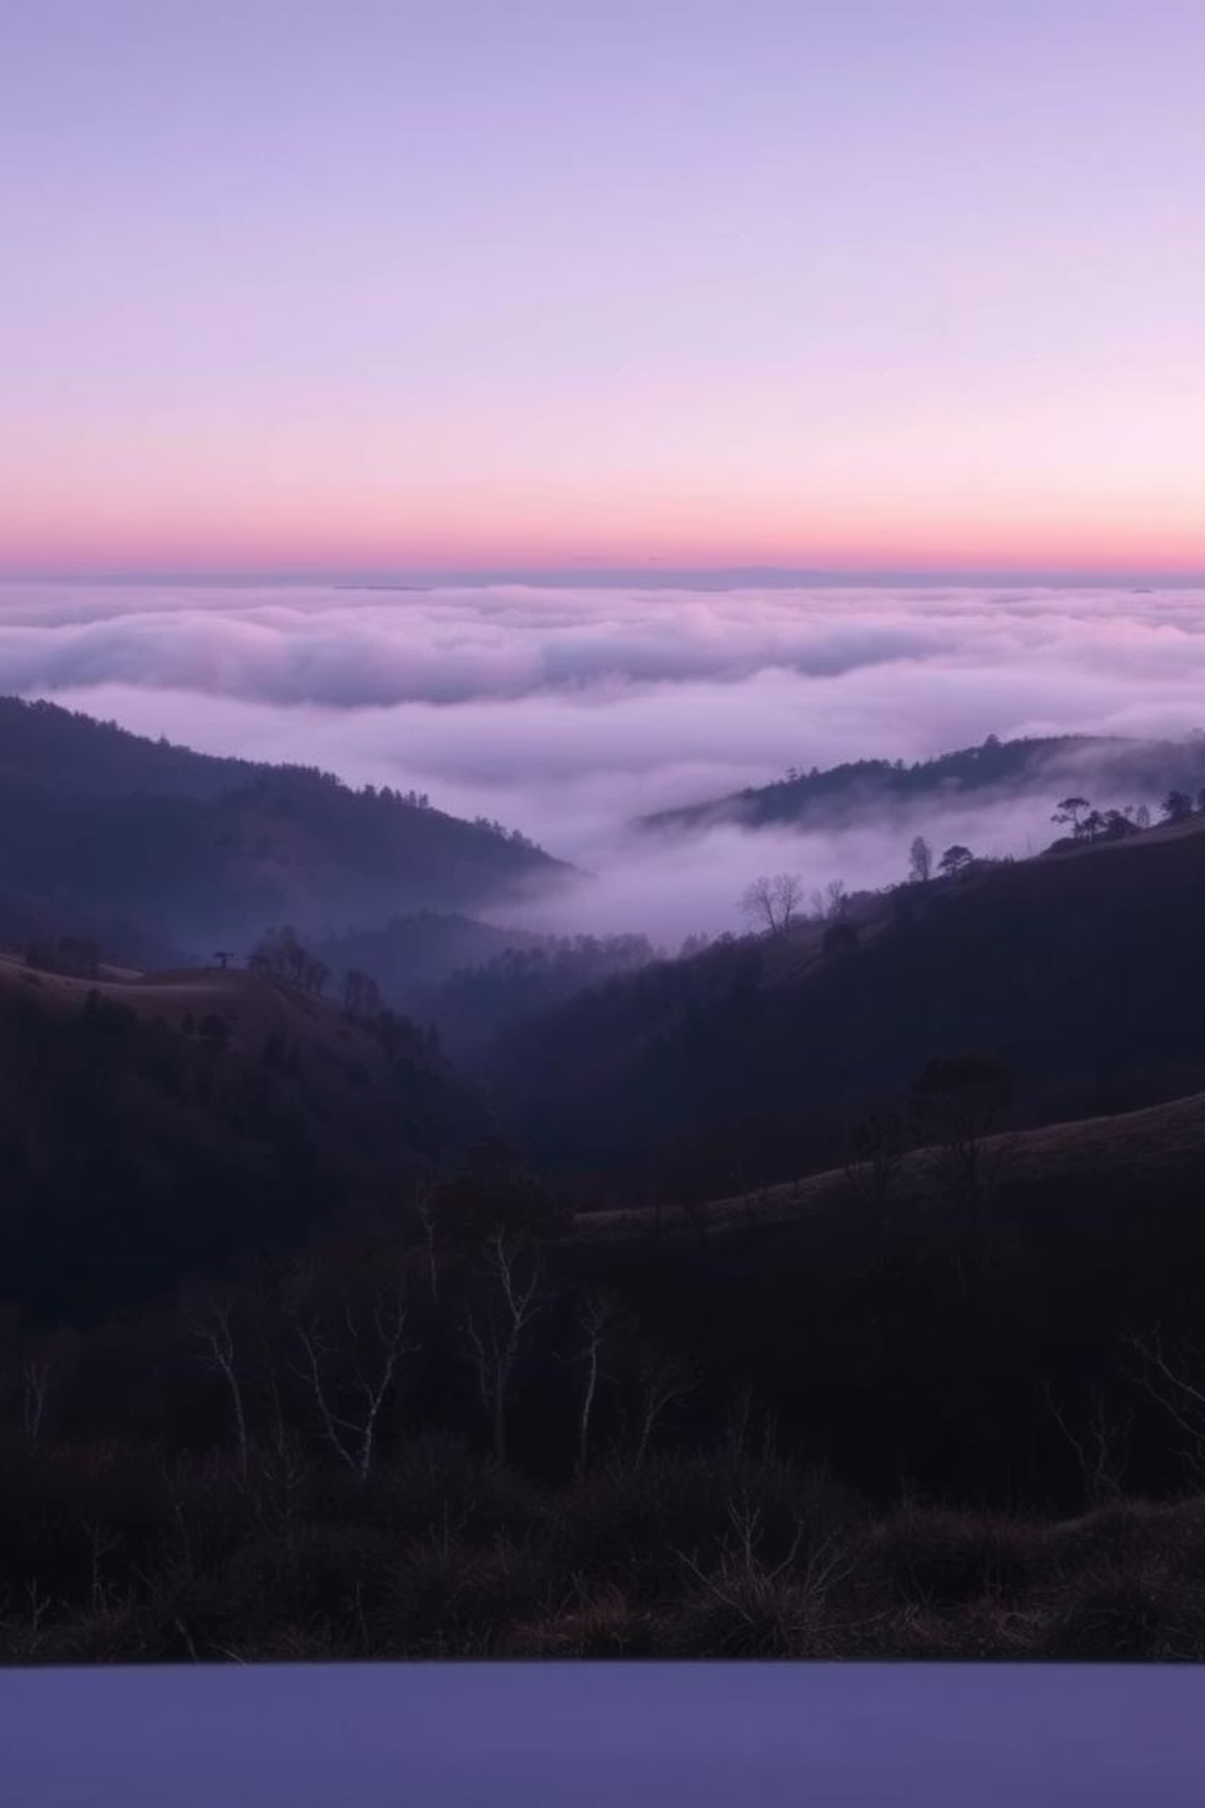
Havo Harorati Inversiyalari va Ularning Kelib Chiqishi
Havo harorati inversiyalari - bu atmosferadagi haroratning odatdagidan farqli o'zgarishi bo'lib, odatda qishda, tungi soatlarda kuzatiladi. Bu havo haroratining o'zgarishi juda muhim ekologik va iqlimiy oqibatlarga olib keladi.

Slide 2
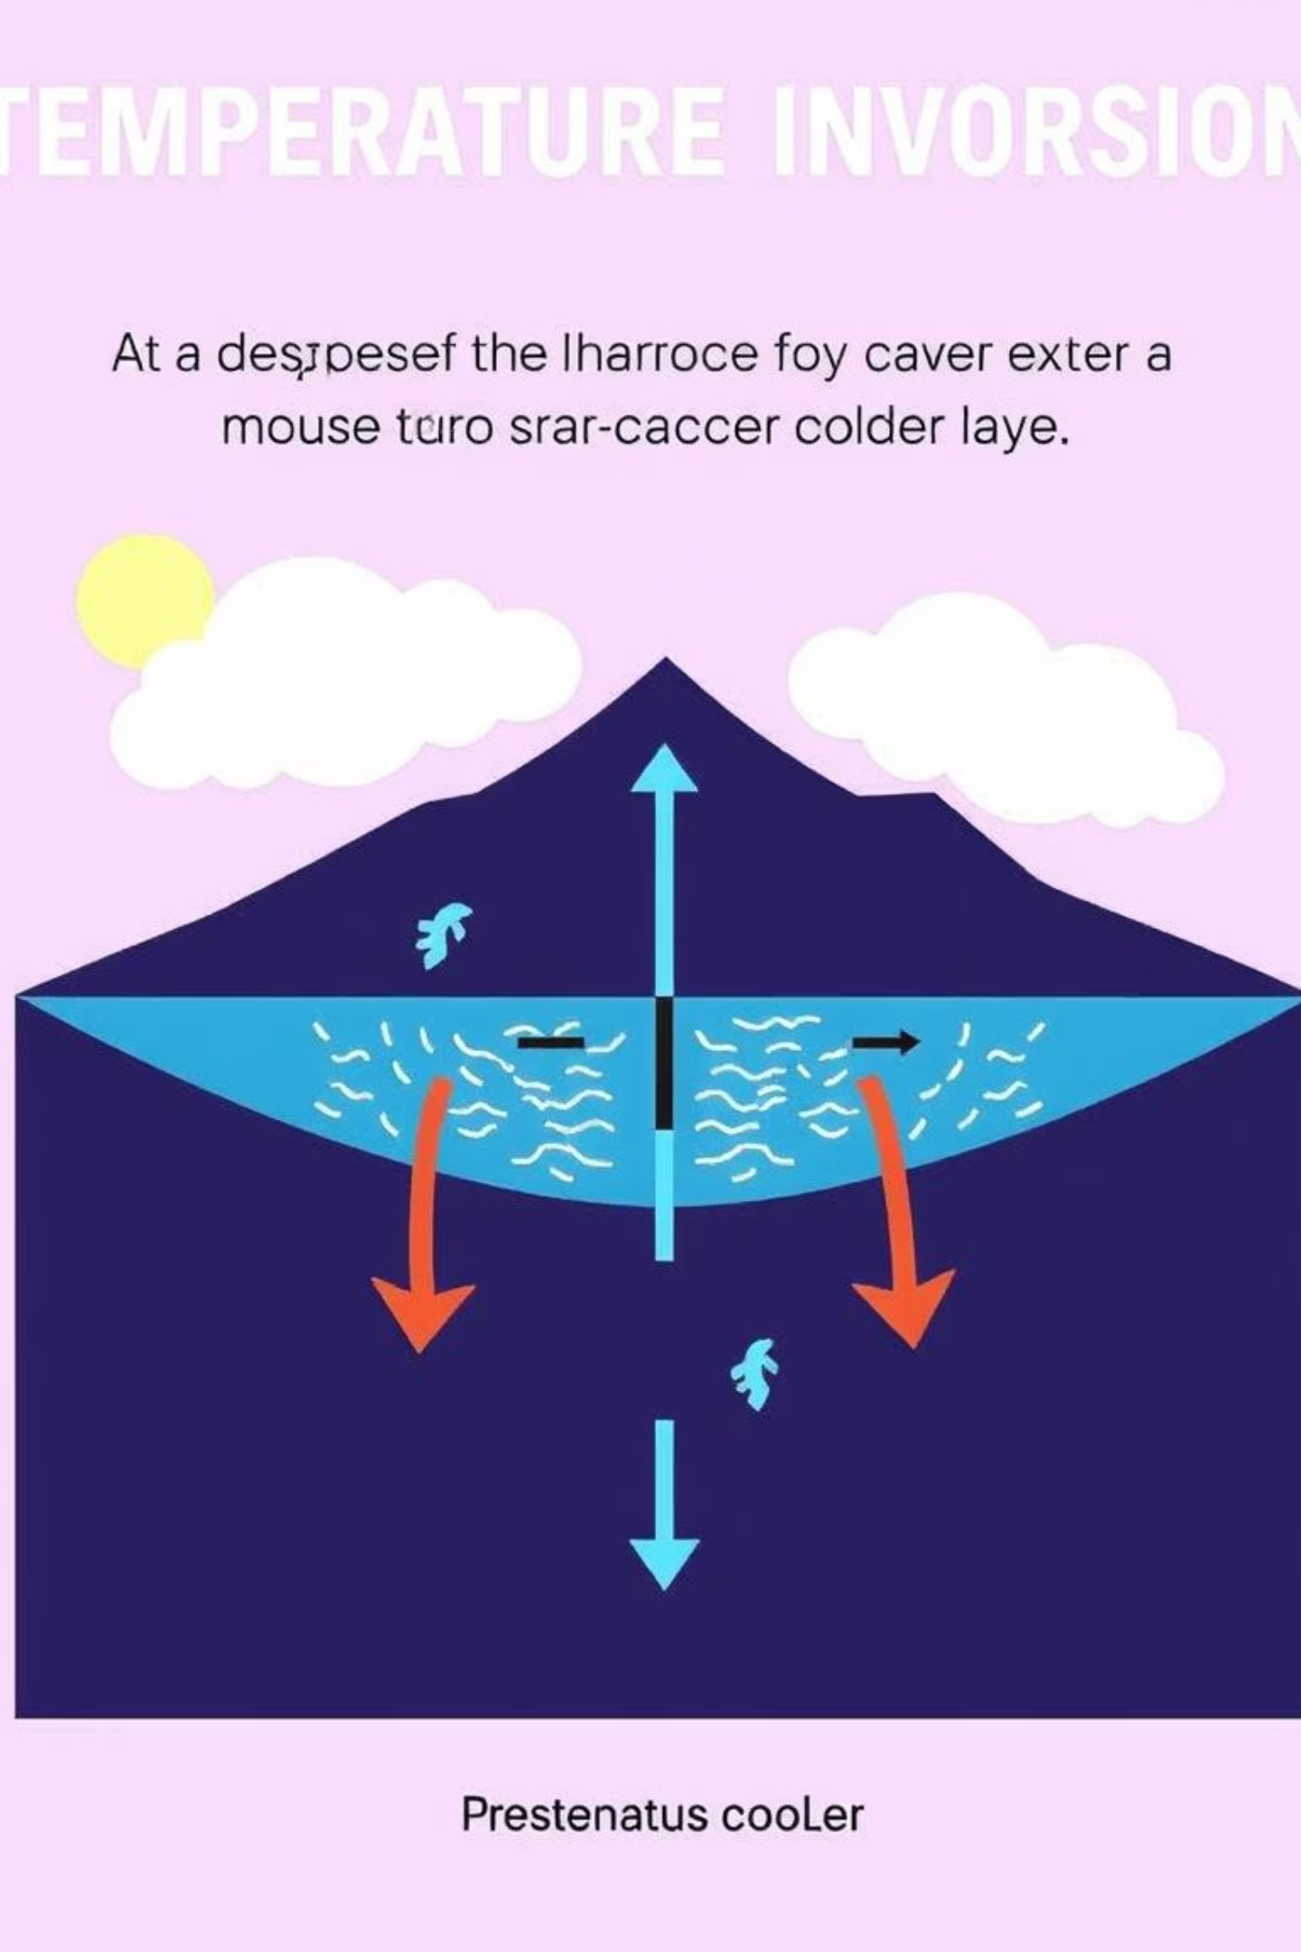
Havo Harorati Inversiyalarining Mohiyati
1
Odatiy Vertikal Harorat Profili
Odatda balandlik oshgan sari havo harorati pasayadi.
2
Inversiya Profili
Inversiya shart-sharoitlarida balandlik oshgan sari harorat oshadi.
3
Inversiya Qalinligi
Inversiya qatlami odatda 100-1000 metr qalinlikda bo'ladi.

Slide 3
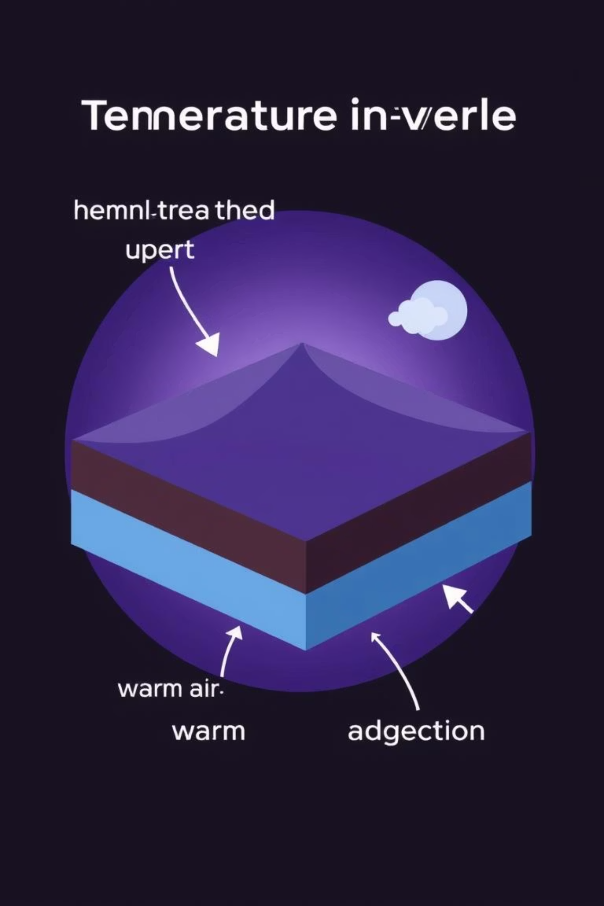
Havo Harorati Inversiyalarining Sabablari
Radiatsion Inversiya
Advektiv Inversiya
Tungi sovuq havo qavatining yerga yaqinligi natijasida hosil bo'ladi.
Issiq havoning sovuq havo ustidan harakatlanishi natijasida paydo bo'ladi.
Frontal Inversiya
Issiq va sovuq havo massalarining to'qnashuvi natijasida hosil bo'ladi.

Slide 4
Havo Harorati Inversiyalarining Turlari
Radiatsion Inversiya
Advektiv Inversiya
Frontal Inversiya
Tungi sovuq havo qavatining yerga yaqinligi natijasida hosil bo'ladi.
Issiq havoning sovuq havo ustidan harakatlanishi natijasida paydo bo'ladi.
Issiq va sovuq havo massalarining to'qnashuvi natijasida hosil bo'ladi.

Slide 5
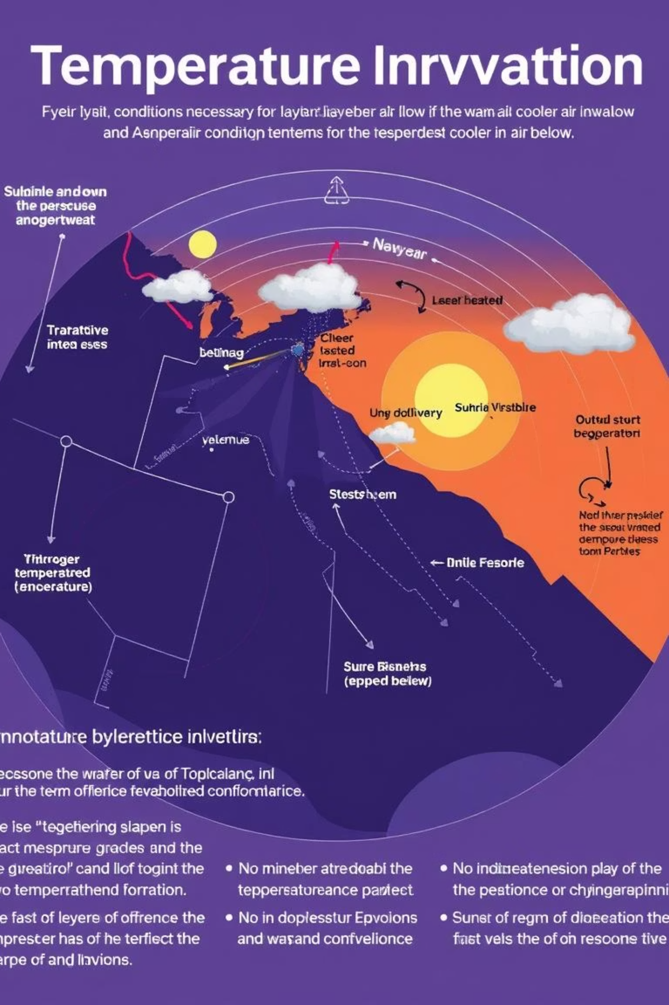

Havo Harorati Inversiyalarining Hosil Bo'lish Sharoitlari
Bulutli Ob-Havo
Bulut qoplamasi inversiya hosil bo'lishiga yordam beradi.
Kuchsiz Shamol
Kuchsiz shamol inversiya qatlamining buzilishining oldini oladi.
Yog'ingarchilik
Yog'ingarchilik inversiya qavatlarining hosil bo'lishini ta'minlaydi.

Slide 6




Havo Harorati Inversiyalarining Atrof-Muhitga Ta'siri
Ifloslanish Konsentratsiyasi
Havo inversiyasi sababli havoda turli iflovchilarga to'planish kuchayadi.
Sovuq Havo Qatlamlanishi
Inversiya sababli hosil bo'lgan sovuq havo qatlamlanishi ekologik muammolarga olib keladi.
Qor va Muzlik Erishishi
Inversiya qatlami suv havzalari va qorlarning erishishini sekinlashtiradi.

Slide 7
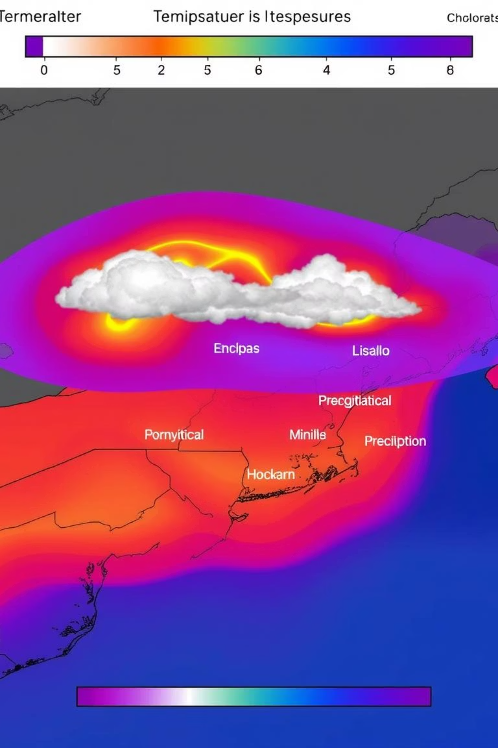
Havo Harorati Inversiyalari va Ob-Havo
Bulutlanish
Yog'ingarchilik
Inversiya bulutlar hosil bo'lishiga va ular balandligini cheklashga olib keladi.
Inversiya qatlami yog'inlar miqdorini kamaytiradi va yog'inlarni silliqlashtiradi.
Shamol
Inversiya shamollar tezligini va harakatlanishini sekinlashtiradi.

Slide 8
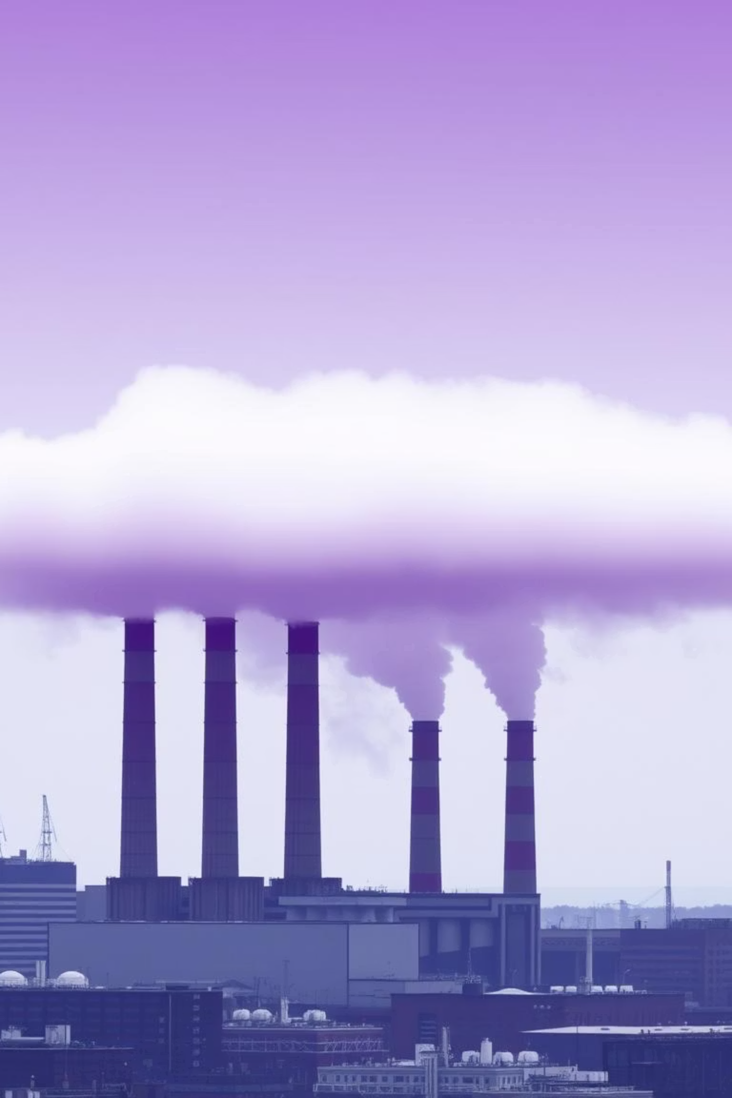
Havo Harorati Inversiyalari va Ekologik Muammolar
1
Havoning Ifloslanishi
Inversiya sababli iflovchi moddalar havoda to'planib, ifloslanish darajasini oshiradi.
2
Sog'liq Muammolari
Havo ifloslanishi sababli turli nafas olish, yurak-qon tomir va boshqa kasalliklar rivojlanishi mumkin.
3
Ekologik Ta'sirlar
Inversiya sababli birlamchi iflovchilar buzilmay qoladi va ekologik tizimga salbiy ta'sir etadi.

Slide 9
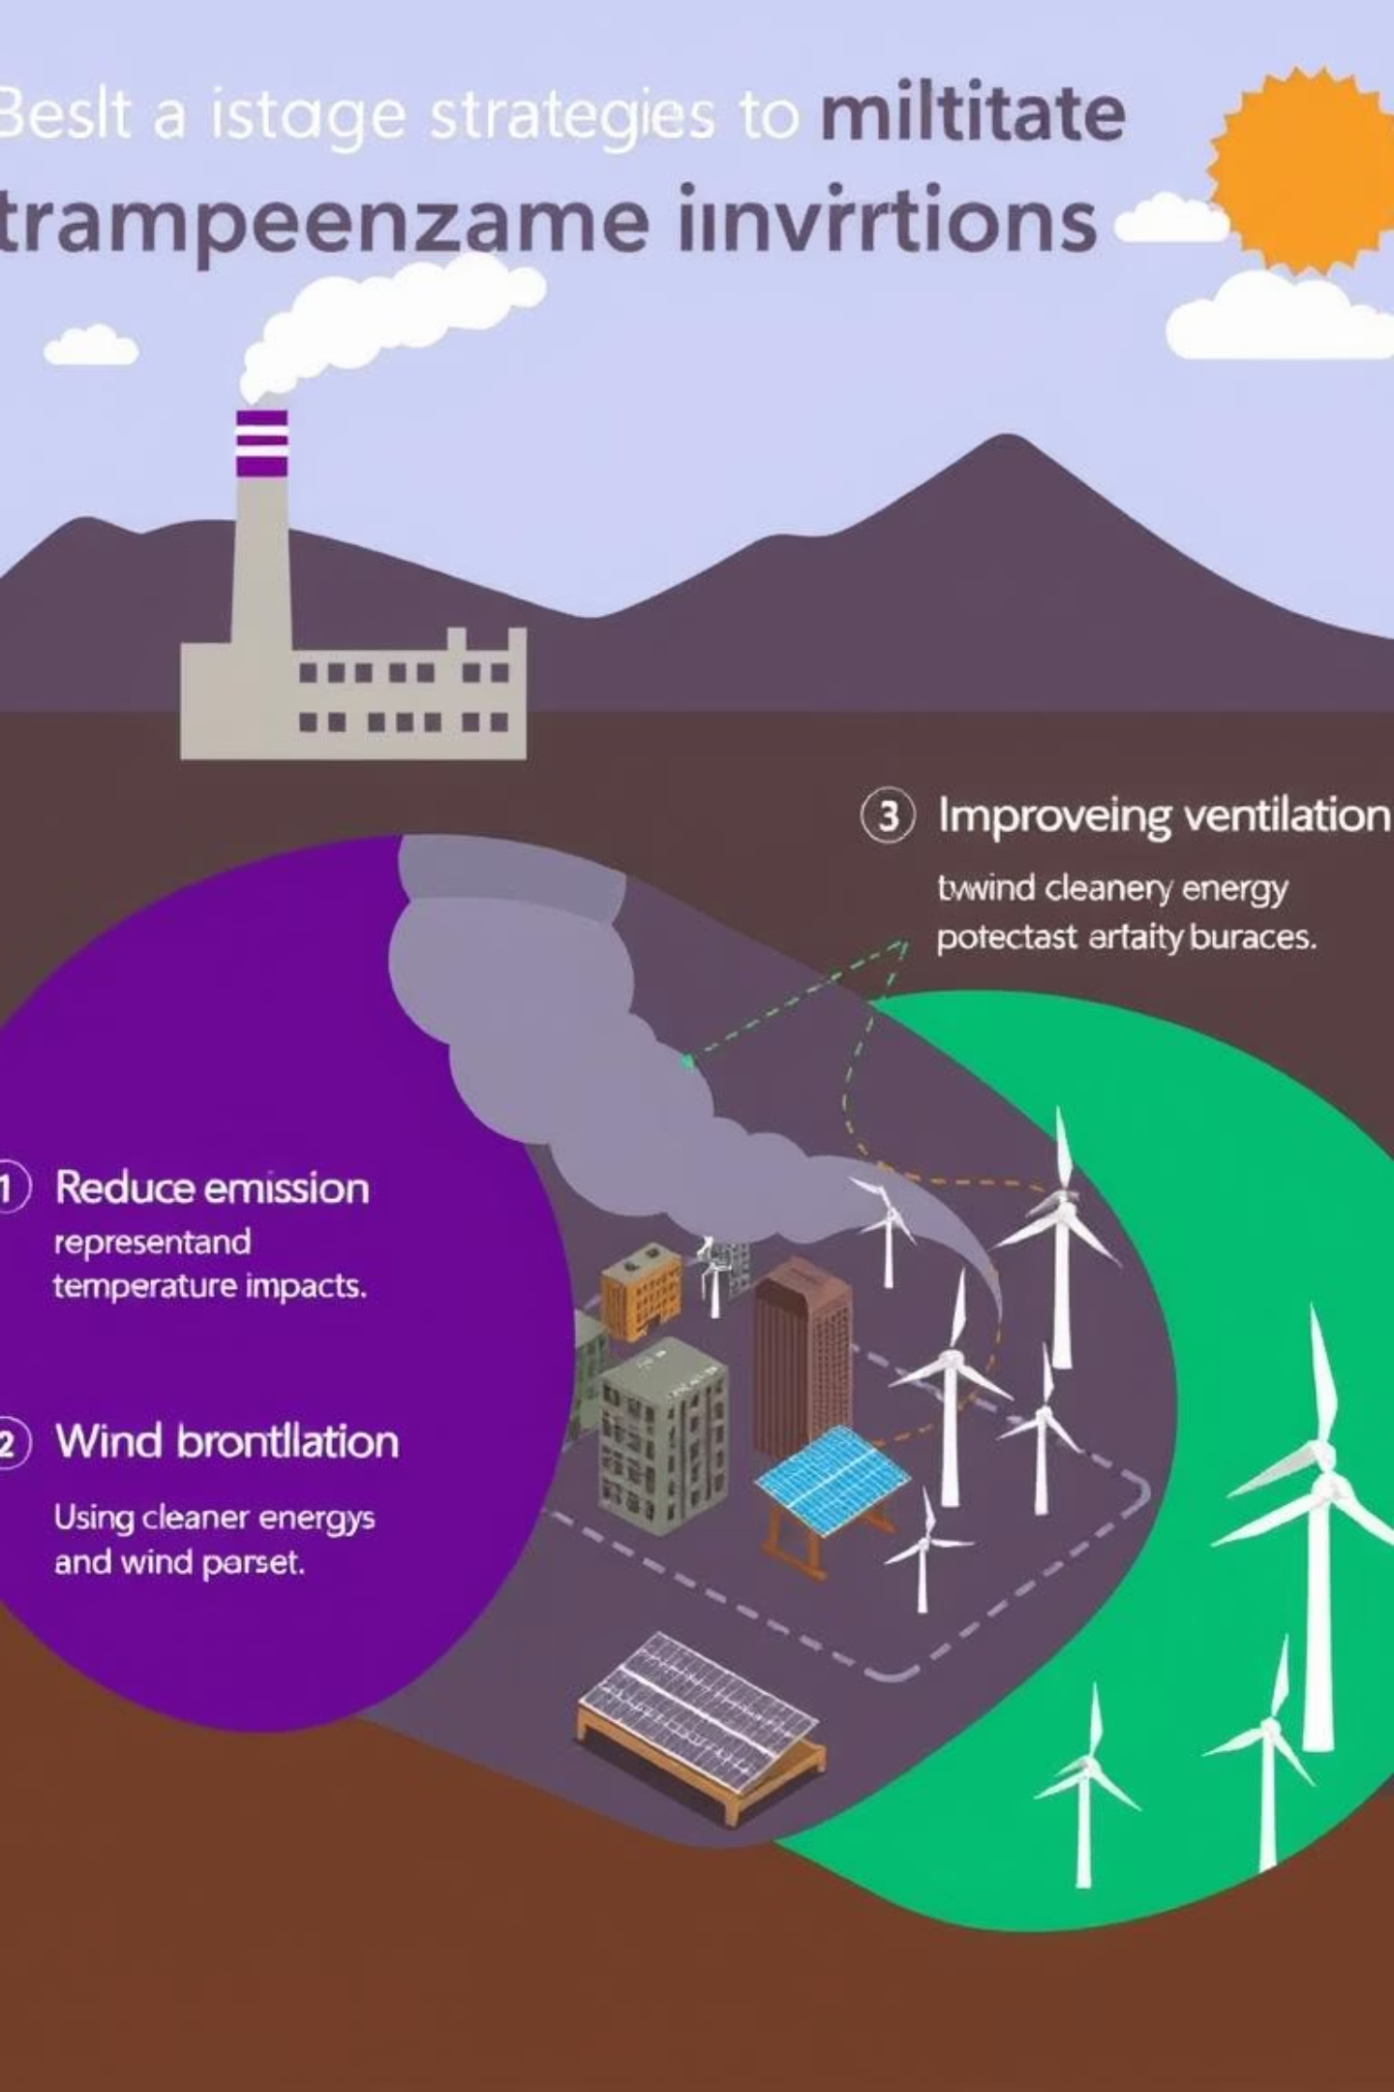
Havo Harorati Inversiyalarini Oldini Olish Choralari
1
Iflovchilar Chiqindisi
Sanoat va transport chiqindilarini kamaytirish muhim ahamiyatga ega.
2
Ventilasiya Tizimini Yaxshilash
Sarapalangan havo oqimini yaxshilash ifloslanishni pasaytirishi mumkin.
3
Yangilanuvchi Energiya
Tozaroq energiya manbalari havoning ifloslanishini kamaytiradi.

Slide 10
Havo Harorati Inversiyalarining Mohiyati
1
Odatiy Vertikal Harorat Profili
Odatda balandlik oshgan sari havo harorati pasayadi.
2
Inversiya Profili
Inversiya shart-sharoitlarida balandlik oshgan sari harorat oshadi.
3
Inversiya Qalinligi
Inversiya qatlami odatda 100-1000 metr qalinlikda bo'ladi.

Slide 11
Havo Harorati Inversiyalarining Sabablari
Radiatsion Inversiya
Advektiv Inversiya
Tungi sovuq havo qavatining yerga yaqinligi natijasida hosil bo'ladi.
Issiq havoning sovuq havo ustidan harakatlanishi natijasida paydo bo'ladi.
Frontal Inversiya
Issiq va sovuq havo massalarining to'qnashuvi natijasida hosil bo'ladi.

Slide 12
Havo Harorati Inversiyalarining Turlari
Radiatsion Inversiya
Advektiv Inversiya
Frontal Inversiya
Tungi sovuq havo qavatining yerga yaqinligi natijasida hosil bo'ladi.
Issiq havoning sovuq havo ustidan harakatlanishi natijasida paydo bo'ladi.
Issiq va sovuq havo massalarining to'qnashuvi natijasida hosil bo'ladi.

Slide 13
Havo Harorati Inversiyalarining Hosil Bo'lish Sharoitlari
Bulutli Ob-Havo
Bulut qoplamasi inversiya hosil bo'lishiga yordam beradi.
Kuchsiz Shamol
Kuchsiz shamol inversiya qatlamining buzilishining oldini oladi.
Yog'ingarchilik
Yog'ingarchilik inversiya qavatlarining hosil bo'lishini ta'minlaydi.

Slide 14
Havo Harorati Inversiyalarining Atrof-Muhitga Ta'siri
Ifloslanish Konsentratsiyasi
Havo inversiyasi sababli havoda turli iflovchilarga to'planish kuchayadi.
Sovuq Havo Qatlamlanishi
Inversiya sababli hosil bo'lgan sovuq havo qatlamlanishi ekologik muammolarga olib keladi.
Qor va Muzlik Erishishi
Inversiya qatlami suv havzalari va qorlarning erishishini sekinlashtiradi.

Slide 15
Havo Harorati Inversiyalari va Ob-Havo
Bulutlanish
Yog'ingarchilik
Inversiya bulutlar hosil bo'lishiga va ular balandligini cheklashga olib keladi.
Inversiya qatlami yog'inlar miqdorini kamaytiradi va yog'inlarni silliqlashtiradi.
Shamol
Inversiya shamollar tezligini va harakatlanishini sekinlashtiradi.

Slide 16
Havo Harorati Inversiyalari va Ekologik Muammolar
1
Havoning Ifloslanishi
Inversiya sababli iflovchi moddalar havoda to'planib, ifloslanish darajasini oshiradi.
2
Sog'liq Muammolari
Havo ifloslanishi sababli turli nafas olish, yurak-qon tomir va boshqa kasalliklar rivojlanishi mumkin.
3
Ekologik Ta'sirlar
Inversiya sababli birlamchi iflovchilar buzilmay qoladi va ekologik tizimga salbiy ta'sir etadi.

Slide 17
Havo Harorati Inversiyalarini Oldini Olish Choralari
1
Iflovchilar Chiqindisi
Sanoat va transport chiqindilarini kamaytirish muhim ahamiyatga ega.
2
Ventilasiya Tizimini Yaxshilash
Sarapalangan havo oqimini yaxshilash ifloslanishni pasaytirishi mumkin.
3
Yangilanuvchi Energiya
Tozaroq energiya manbalari havoning ifloslanishini kamaytiradi.

Slide 18
Havo Harorati Inversiyalarining Mohiyati
1
Odatiy Vertikal Harorat Profili
Odatda balandlik oshgan sari havo harorati pasayadi.
2
Inversiya Profili
Inversiya shart-sharoitlarida balandlik oshgan sari harorat oshadi.
3
Inversiya Qalinligi
Inversiya qatlami odatda 100-1000 metr qalinlikda bo'ladi.

Slide 19
Havo Harorati Inversiyalarining Sabablari
Radiatsion Inversiya
Advektiv Inversiya
Tungi sovuq havo qavatining yerga yaqinligi natijasida hosil bo'ladi.
Issiq havoning sovuq havo ustidan harakatlanishi natijasida paydo bo'ladi.
Frontal Inversiya
Issiq va sovuq havo massalarining to'qnashuvi natijasida hosil bo'ladi.

Slide 20
Havo Harorati Inversiyalarining Turlari
Radiatsion Inversiya
Advektiv Inversiya
Frontal Inversiya
Tungi sovuq havo qavatining yerga yaqinligi natijasida hosil bo'ladi.
Issiq havoning sovuq havo ustidan harakatlanishi natijasida paydo bo'ladi.
Issiq va sovuq havo massalarining to'qnashuvi natijasida hosil bo'ladi.

Slide 21
Havo Harorati Inversiyalarining Hosil Bo'lish Sharoitlari
Bulutli Ob-Havo
Bulut qoplamasi inversiya hosil bo'lishiga yordam beradi.
Kuchsiz Shamol
Kuchsiz shamol inversiya qatlamining buzilishining oldini oladi.
Yog'ingarchilik
Yog'ingarchilik inversiya qavatlarining hosil bo'lishini ta'minlaydi.

Slide 22
Havo Harorati Inversiyalarining Atrof-Muhitga Ta'siri
Ifloslanish Konsentratsiyasi
Havo inversiyasi sababli havoda turli iflovchilarga to'planish kuchayadi.
Sovuq Havo Qatlamlanishi
Inversiya sababli hosil bo'lgan sovuq havo qatlamlanishi ekologik muammolarga olib keladi.
Qor va Muzlik Erishishi
Inversiya qatlami suv havzalari va qorlarning erishishini sekinlashtiradi.

Slide 23
Havo Harorati Inversiyalari va Ob-Havo
Bulutlanish
Yog'ingarchilik
Inversiya bulutlar hosil bo'lishiga va ular balandligini cheklashga olib keladi.
Inversiya qatlami yog'inlar miqdorini kamaytiradi va yog'inlarni silliqlashtiradi.
Shamol
Inversiya shamollar tezligini va harakatlanishini sekinlashtiradi.

Slide 24
Havo Harorati Inversiyalari va Ekologik Muammolar
1
Havoning Ifloslanishi
Inversiya sababli iflovchi moddalar havoda to'planib, ifloslanish darajasini oshiradi.
2
Sog'liq Muammolari
Havo ifloslanishi sababli turli nafas olish, yurak-qon tomir va boshqa kasalliklar rivojlanishi mumkin.
3
Ekologik Ta'sirlar
Inversiya sababli birlamchi iflovchilar buzilmay qoladi va ekologik tizimga salbiy ta'sir etadi.

Slide 25
Havo Harorati Inversiyalarini Oldini Olish Choralari
1
Iflovchilar Chiqindisi
Sanoat va transport chiqindilarini kamaytirish muhim ahamiyatga ega.
2
Ventilasiya Tizimini Yaxshilash
Sarapalangan havo oqimini yaxshilash ifloslanishni pasaytirishi mumkin.
3
Yangilanuvchi Energiya
Tozaroq energiya manbalari havoning ifloslanishini kamaytiradi.

Slide 26
Havo Harorati Inversiyalarining Atrof-Muhitga Ta'siri
Ifloslanish Konsentratsiyasi
Havo inversiyasi sababli havoda turli iflovchilarga to'planish kuchayadi.
Sovuq Havo Qatlamlanishi
Inversiya sababli hosil bo'lgan sovuq havo qatlamlanishi ekologik muammolarga olib keladi.
Qor va Muzlik Erishishi
Inversiya qatlami suv havzalari va qorlarning erishishini sekinlashtiradi.

Slide 27
Havo Harorati Inversiyalari va Ob-Havo
Bulutlanish
Yog'ingarchilik
Inversiya bulutlar hosil bo'lishiga va ular balandligini cheklashga olib keladi.
Inversiya qatlami yog'inlar miqdorini kamaytiradi va yog'inlarni silliqlashtiradi.
Shamol
Inversiya shamollar tezligini va harakatlanishini sekinlashtiradi.

Slide 28
Havo Harorati Inversiyalari va Ekologik Muammolar
1
Havoning Ifloslanishi
Inversiya sababli iflovchi moddalar havoda to'planib, ifloslanish darajasini oshiradi.
2
Sog'liq Muammolari
Havo ifloslanishi sababli turli nafas olish, yurak-qon tomir va boshqa kasalliklar rivojlanishi mumkin.
3
Ekologik Ta'sirlar
Inversiya sababli birlamchi iflovchilar buzilmay qoladi va ekologik tizimga salbiy ta'sir etadi.

Slide 29
Havo Harorati Inversiyalarini Oldini Olish Choralari
1
Iflovchilar Chiqindisi
Sanoat va transport chiqindilarini kamaytirish muhim ahamiyatga ega.
2
Ventilasiya Tizimini Yaxshilash
Sarapalangan havo oqimini yaxshilash ifloslanishni pasaytirishi mumkin.
3
Yangilanuvchi Energiya
Tozaroq energiya manbalari havoning ifloslanishini kamaytiradi.

Slide 30

Xulosa va Takliflar
Havo harorati inversiyalari muhim ekologik va meteorologik hodisalardir. Ularni tushunish va oldini olish maqsadida kompleks yondashuv talab etiladi. Iflovchilarni kamaytirish, ventilasiya tizimlarini yaxshilash va yangilanuvchi energiya manbalari ishlatish shu yo'nalishda amalga oshirilishi kerak.

